Slide 1
Witryny i aplikacje internetowe · Rok 1 · Lekcja 8
Model pudełkowy, kolory i typografia
Marginesy, ramki, jednostki, kolory i kroje pisma — wszystko, co pojawia się w każdym arkuszu INF.03
Technikum · informatyk i programista · kwalifikacja INF.03 · stan wiedzy: październik 2026
Notes:
Lekcja o właściwościach, które są w każdym poleceniu egzaminacyjnym dotyczącym stylu: tło, krój, rozmiar, marginesy, obramowanie. Po lekcji uczeń zamienia opis słowny z arkusza na poprawną deklarację CSS.

Slide 2
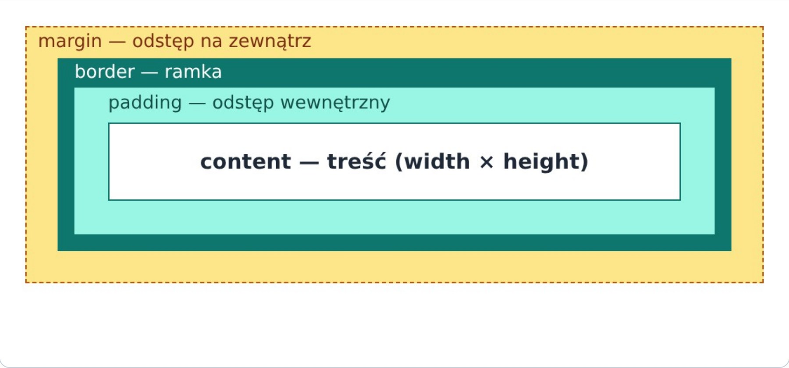
MODEL PUDEŁKOWY
Każdy element to prostokątne pudełko
Warstwy pudełka od środka
div {
localhost/pudelko.html
width: 300px;
padding: 20px;
border: 4px solid teal;
margin: 16px auto;
}
padding ma tło elementu
margin jest zawsze przezroczysty
margin: 0 auto — wyśrodkowanie bloku o ustalonej szerokości
Witryny i aplikacje internetowe · Rok 1 · Lekcja 8 · Pudełka, kolory, tekst
Notes:
Pokaż w F12 → Elements → Computed: na dole jest rysunek pudełka z wartościami. Zapytaj: gdzie kończy się kolor tła — na paddingu czy na marginesie? Na egzaminie „margines wewnętrzny” = padding, „margines zewnętrzny” = margin.

Slide 3
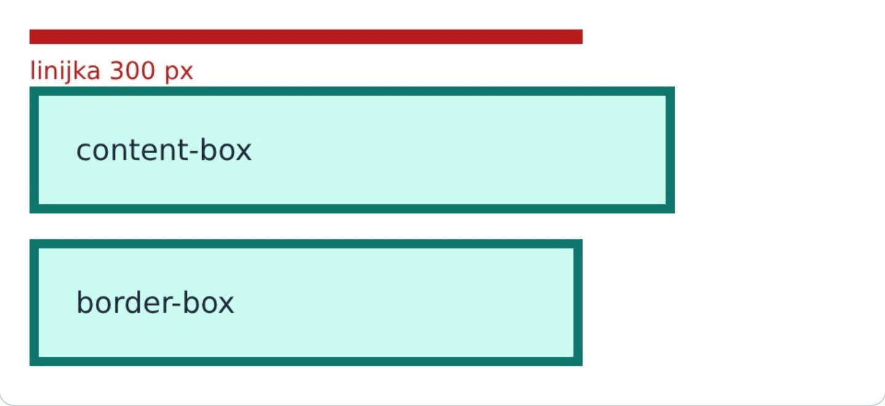
BOX-SIZING
Ile naprawdę ma szerokość element?
Wynik w przeglądarce
div {
width: 300px;
localhost/box-sizing.html
padding: 20px;
border: 5px solid;
}
.a { box-sizing: content-box; }
.b { box-sizing: border-box; }
 | Szerokość na ekranie
content-box (domyślne) | 300 + 2·20 + 2·5 = 350 px
border-box | 300 px (treść ma 250)
Zapamiętaj
Na początku arkusza często piszemy * { box-sizing: border-box; } — wtedy width oznacza całą szerokość pudełka i łatwiej liczyć układ.
Witryny i aplikacje internetowe · Rok 1 · Lekcja 8 · Pudełka, kolory, tekst
Notes:
To najczęstsza przyczyna, że trzy kolumny po 33% „nie mieszczą się” w jednym rzędzie: doliczony padding i ramka. Margines nie wlicza się do width w żadnym trybie.

Slide 4
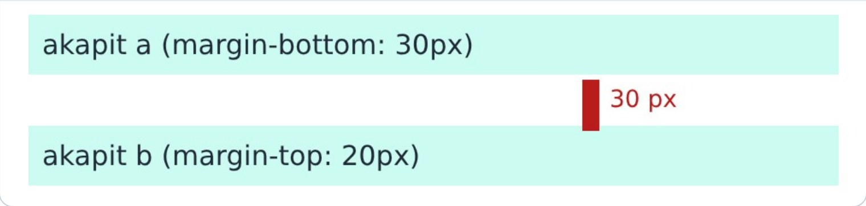
SKRÓTY I PUŁAPKI
Zapis marginesów i ich łączenie
Zapis | Znaczenie
margin: 10px | wszystkie 4 strony
margin: 10px 20px | góra/dół · lewo/prawo
margin: 5px 10px 15px | góra · lewo/prawo · dół
margin: 1px 2px 3px 4px | góra, prawo, dół, lewo (zegar)
margin-top: 8px | jedna strona
p.a { margin-bottom: 30px; }
p.b { margin-top: 20px; }
Wynik w przeglądarce
localhost/marginesy.html
Zapamiętaj
Pionowe marginesy sąsiadów łączą się (margin collapsing): zamiast 30 + 20 = 50 px odstęp wynosi 30 px — większy z nich.
Witryny i aplikacje internetowe · Rok 1 · Lekcja 8 · Pudełka, kolory, tekst
Notes:
Kolejność czterech wartości jak wskazówki zegara od godziny 12: top, right, bottom, left. Łączenie dotyczy tylko marginesów pionowych elementów blokowych; nie występuje we flexboxie i gridzie (lekcje 10–11).

Slide 5
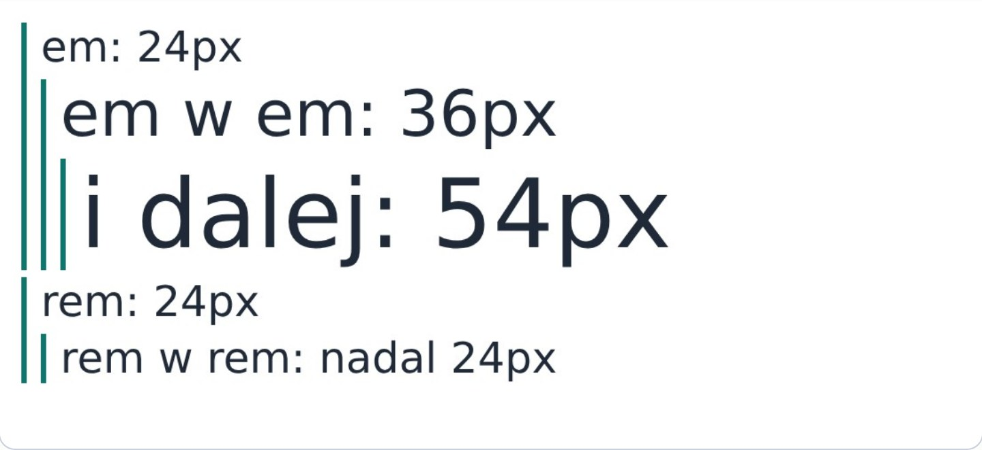
JEDNOSTKI
px, %, em, rem, vw, vh
Jednostka | Względem czego | Typowe użycie
px | stała (piksel CSS) | ramki, cienie
% | rozmiaru rodzica | szerokość kolumn
em | font-size elementu / rodzica | padding przycisku
rem | font-size elementu html | rozmiar tekstu
vw / vh | 1% szerokości / wysokości okna | pełny ekran: 100vh
Wynik w przeglądarce
localhost/jednostki.html
html { font-size: 16px; }
.em { font-size: 1.5em; }
.rem { font-size: 1.5rem; }
Zapamiętaj
em mnoży się przy zagnieżdżaniu, rem — nie. Do rozmiaru tekstu wybieraj rem lub %: szanują ustawienia użytkownika w przeglądarce.
Witryny i aplikacje internetowe · Rok 1 · Lekcja 8 · Pudełka, kolory, tekst
Notes:
Wartość font-size: 120% (częsta w arkuszach) działa jak 1.2em. Uwaga na 100vw — na komputerze z paskiem przewijania bywa szersze niż obszar strony i pojawia się poziomy pasek.

Slide 6
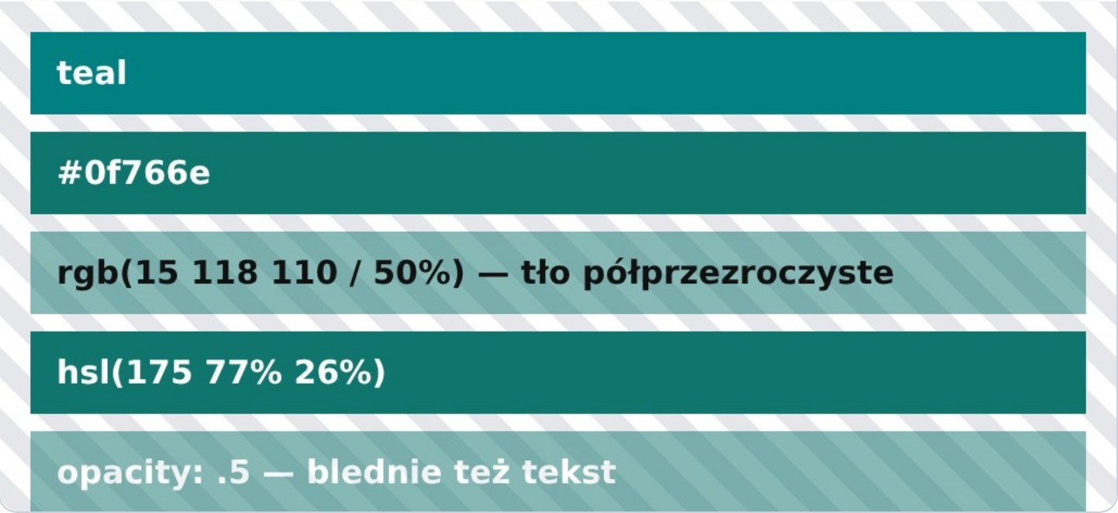
KOLORY
Nazwy, hex, rgb, hsl i przezroczystość
Wynik w przeglądarce
color: teal; /* nazwa */
color: #0f766e; /* hex RRGGBB */
localhost/kolory.html
color: #0f766e80; /* hex + alfa */
color: rgb(15 118 110); /* 0–255 */
color: rgb(15 118 110 / 50%);
color: hsl(175 77% 26%); /* barwa, nasyc., jasność */
opacity: .5; /* cały element z treścią! */
Zapamiętaj
Zapis z przecinkami rgba(15, 118, 110, 0.5) też jest poprawny i często występuje w arkuszach. Przezroczystość w kolorze dotyczy tylko tła lub tekstu, opacity — całego elementu.
Witryny i aplikacje internetowe · Rok 1 · Lekcja 8 · Pudełka, kolory, tekst
Notes:
W arkuszach INF.03 kolory podaje się nazwą (np. MistyRose, SteelBlue) albo w hex — przepisujemy dokładnie. HSL jest wygodny do tworzenia odcieni: zmieniamy tylko jasność. Pokaż próbnik koloru w F12 po kliknięciu kwadracika przy wartości.

Slide 7
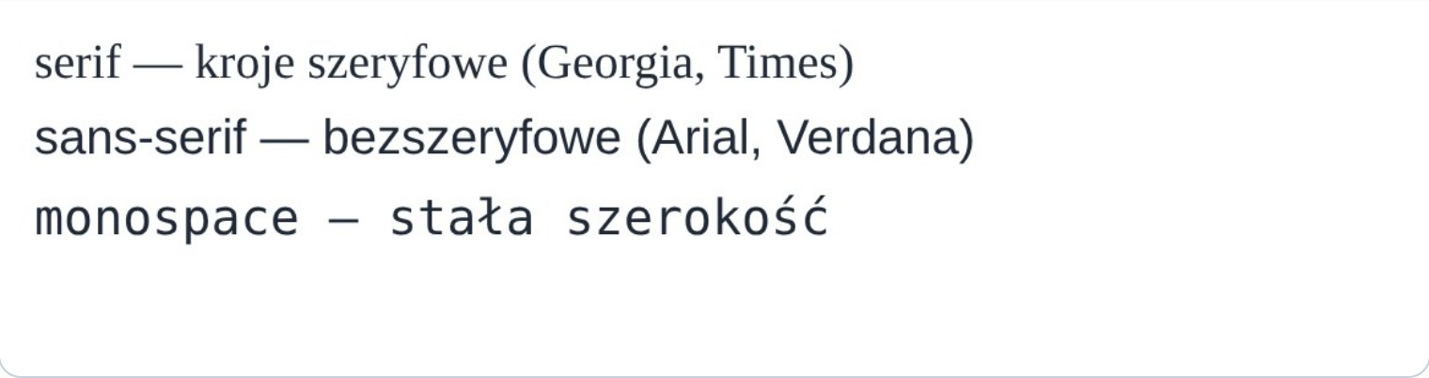
TYPOGRAFIA
font-family — kaskada krojów
Wynik w przeglądarce
body {
font-family: Tahoma, Verdana,
localhost/kroje.html
"Segoe UI", sans-serif;
}
h1 { font-family: Georgia, serif; }
code { font-family: Consolas, monospace; }
przeglądarka bierze pierwszy dostępny krój z listy
nazwy ze spacją w cudzysłowie
na końcu zawsze rodzina ogólna: serif, sans-serif, monospace
Zapamiętaj
Arkusz INF.03 podaje np.: „krój czcionki Tahoma, a gdy niedostępny — Verdana, a gdy niedostępny — dowolny bezszeryfowy”. To dokładnie lista w font-family.
Witryny i aplikacje internetowe · Rok 1 · Lekcja 8 · Pudełka, kolory, tekst
Notes:
Typowy błąd: font-family: "Tahoma, Verdana" — całość w jednym cudzysłowie oznacza jeden krój o dziwnej nazwie. Rodziny ogólne piszemy bez cudzysłowu.

Slide 8
KROJE Z SIECI A RODO
Google Fonts — pobierz i podłącz lokalnie
/* pliki .woff2 w folderze fonts/ */
Dlaczego
@font-face {
Wyrok sądu w Monachium (LG München I, 20.01.2022, 3 O 17493/20): pobieranie krojów z serwerów Google przekazuje adres IP odwiedzającego bez jego zgody — naruszenie RODO, zasądzono 100 € odszkodowania.
font-family: "Rubik";
src: url("fonts/rubik.woff2")
format("woff2");
font-weight: 400 700;
font-display: swap;
}
Pobierz
Wgraj
@font-face
body { font-family: "Rubik", sans-serif; }
pliki krojów (licencja OFL)
→
na własny serwer
→
w arkuszu CSS
Witryny i aplikacje internetowe · Rok 1 · Lekcja 8 · Pudełka, kolory, tekst
Notes:
Sam link do fonts.googleapis.com jest wygodny, ale przy każdym wejściu przeglądarka łączy się z serwerem Google. Kroje z Google Fonts mają zwykle licencję SIL Open Font License — wolno je hostować samemu. Format woff2 jest najmniejszy i obsługiwany przez wszystkie współczesne przeglądarki.

Slide 9
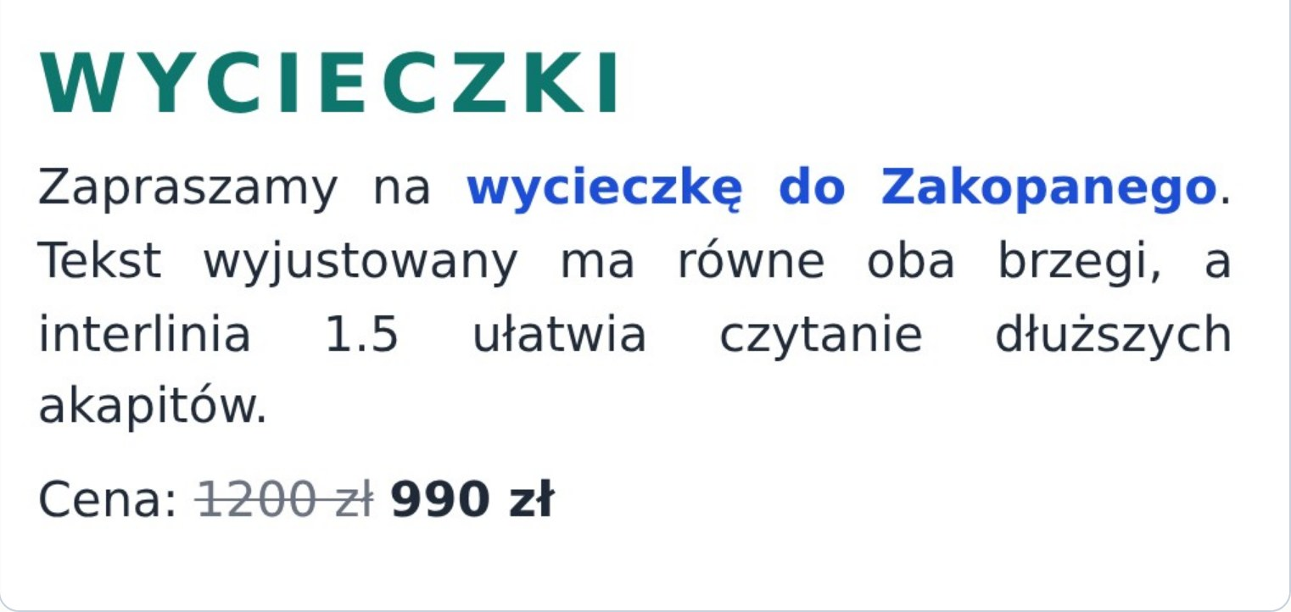
TYPOGRAFIA
Rozmiar, interlinia, wyrównanie, dekoracja
Wynik w przeglądarce
h1 { font-size: 2rem;
text-transform: uppercase;
localhost/tekst.html
letter-spacing: 4px; }
p { font-size: 120%;
line-height: 1.5;
text-align: justify; }
a { text-decoration: none;
font-weight: bold; }
em { font-style: italic; }
.przekreslone {
text-decoration: line-through; }
text-align: left · center · right · justify | text-decoration: none · underline · line-through · overline | text-transform: uppercase · lowercase · capitalize
Witryny i aplikacje internetowe · Rok 1 · Lekcja 8 · Pudełka, kolory, tekst
Notes:
line-height bez jednostki (1.5) to mnożnik rozmiaru tekstu — tak zapisujemy najczęściej. „Pogrubienie” = font-weight: bold, „pochylenie / kursywa” = font-style: italic, „kapitaliki” = font-variant: small-caps — wszystkie trzy pojawiały się w arkuszach.

Slide 10
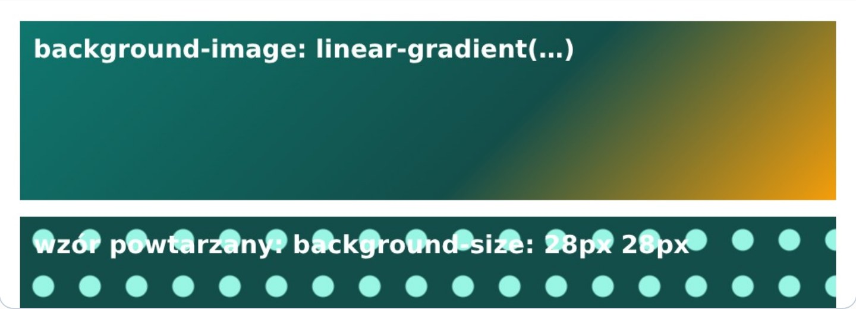
TŁO
background: kolor, obraz, powtarzanie
Wynik w przeglądarce
header {
background-color: #134e4a;
localhost/tlo.html
background-image: url("baner.jpg");
background-repeat: no-repeat;
background-size: cover;
background-position: center;
}
/* skrót: */
header { background: #134e4a
url("baner.jpg") center/cover no-repeat; }
background-size | Efekt
cover | wypełnia, może przyciąć
contain | cały obraz, mogą być pasy
Zapamiętaj
Kolor tła podaj zawsze, nawet przy obrazie — pojawi się, zanim obraz się wczyta, i zapewni kontrast tekstu.
Witryny i aplikacje internetowe · Rok 1 · Lekcja 8 · Pudełka, kolory, tekst
Notes:
Gradient to też obraz tła — dlatego używamy background-image. W arkuszach typowe polecenie: „tło banera — obraz baner.jpg, niepowtarzający się”. Ścieżka w url() liczy się względem pliku CSS, nie HTML — częsty błąd, gdy styl leży w podfolderze.

Slide 11
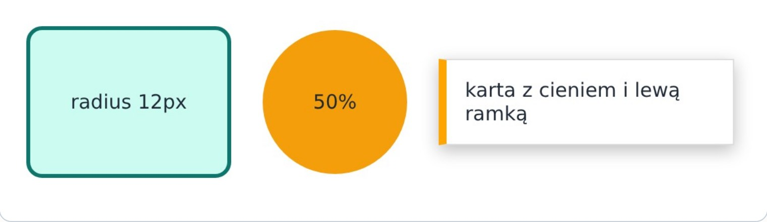
RAMKI I CIENIE
border, border-radius, box-shadow
Wynik w przeglądarce
img {
border: 3px solid #0f766e;
localhost/ramki.html
border-radius: 12px;
}
.avatar { border-radius: 50%; }
.karta {
border: 1px solid #ddd;
border-left: 6px solid orange;
box-shadow: 0 4px 12px rgb(0 0 0 / 25%);
}
Styl ramki | Wygląd
solid | ciągła
dashed | kreskowana
dotted | kropkowana
double | podwójna
box-shadow: przesunięcie X, przesunięcie Y, rozmycie, [rozciągnięcie], kolor. Słowo inset rysuje cień do środka.
Witryny i aplikacje internetowe · Rok 1 · Lekcja 8 · Pudełka, kolory, tekst
Notes:
Kolejność w skrócie border jest dowolna, ale styl (solid) jest wymagany — bez niego ramki nie widać. Polecenie „zaokrąglenie narożników 10px” i „cień” często pojawia się przy obrazach w arkuszach.

Slide 12
EGZAMIN INF.03
Z opisu w arkuszu do deklaracji CSS
Polecenie w arkuszu | Deklaracja
kolor tła MintCream | background-color: MintCream;
krój Garamond, gdy brak — szeryfowy | font-family: Garamond, serif;
rozmiar czcionki 130% | font-size: 130%;
marginesy wewnętrzne 20 px | padding: 20px;
marginesy zewnętrzne 10 px | margin: 10px;
obramowanie 1 px ciągłe, czarne | border: 1px solid black;
zaokrąglenie narożników 15 px | border-radius: 15px;
tekst wyśrodkowany | text-align: center;
Test: odstęp między treścią a ramką elementu określa właściwość:
 | Właściwość
A | margin
B | padding
C | border-spacing
D | outline
Witryny i aplikacje internetowe · Rok 1 · Lekcja 8 · Pudełka, kolory, tekst
Notes:
Odpowiedź: B. Margin to odstęp na zewnątrz ramki, border-spacing dotyczy komórek tabeli, outline to obrys poza ramką niezajmujący miejsca. Przypomnij: w części praktycznej punkt dostaje się za każdą poprawną deklarację — dokładne przepisanie wartości to łatwe punkty.

Slide 13
DO ZROBIENIA
Ćwiczenia
1
Ustaw dla body krój Verdana (zapasowo bezszeryfowy), rozmiar 110% i interlinię 1.5.
2
Utwórz trzy bloki o szerokości 300 px, paddingu 20 px i ramce 5 px; sprawdź w F12 ich szerokość z content-box i border-box.
3
Zrób kartę produktu: zaokrąglone narożniki, cień, kolor tła w zapisie hsl i przekreśloną starą cenę.
4
Podłącz lokalnie jeden krój (plik .woff2) przez @font-face i sprawdź w F12 Network, że nie ma żądań do zewnętrznych serwerów.
5
Sprawdź na dwóch akapitach łączenie marginesów: zmierz odstęp w F12 i wyjaśnij wynik.
Witryny i aplikacje internetowe · Rok 1 · Lekcja 8 · Pudełka, kolory, tekst
Notes:
Zad. 2: content-box — 350 px, border-box — 300 px. Zad. 4 łączy temat z prywatnością — wróćmy do niego przy publikacji strony (lekcja 18).

Slide 14
SPRAWDŹ SIĘ
Pytania na koniec lekcji
1
Wymień warstwy modelu pudełkowego od środka na zewnątrz.
2
Jak zmienia się szerokość elementu po ustawieniu box-sizing: border-box?
3
Czym różni się jednostka em od rem?
4
Dlaczego na końcu listy font-family podajemy rodzinę ogólną?
Źródła: MDN Web Docs (Box model, CSS values and units, font-family, @font-face), W3C CSS Box Model, wyrok LG München I 3 O 17493/20
Notes:
Odpowiedź 1: content, padding, border, margin.

